Slide 1
Analyse Iteration 1
Überleitungstool ChopDiff für die SwissDRG
Präsentation von Marula Bobst

Slide 2
Ausgangslage
Sprint 1
Done
Setup Project
Upload a Catalog
Upload a Transition File
Render the Differences

Slide 3
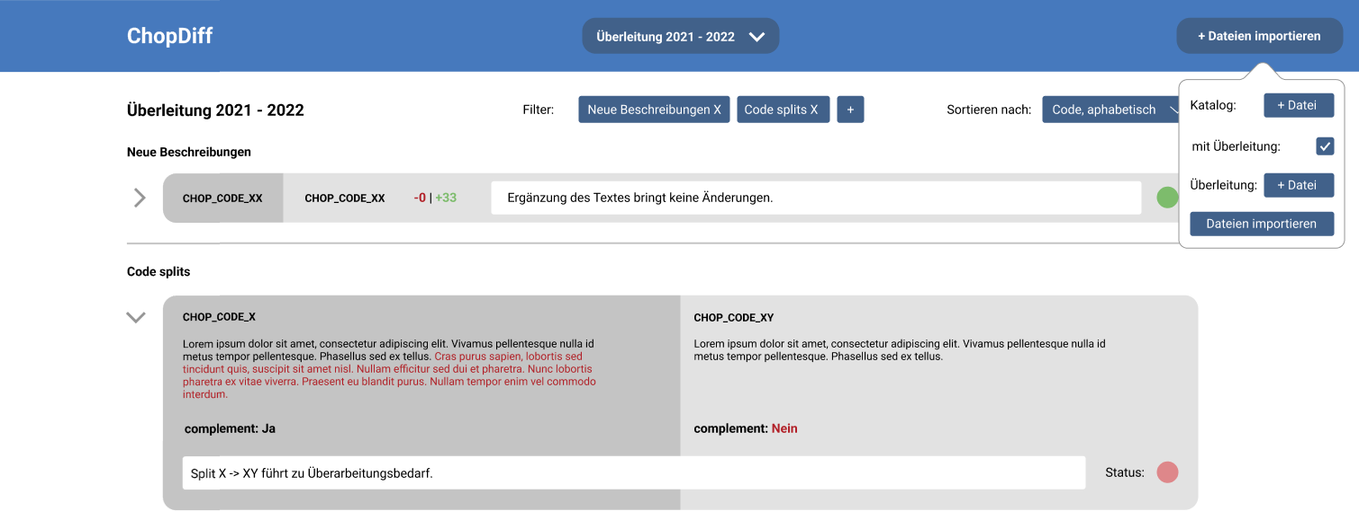

Slide 4
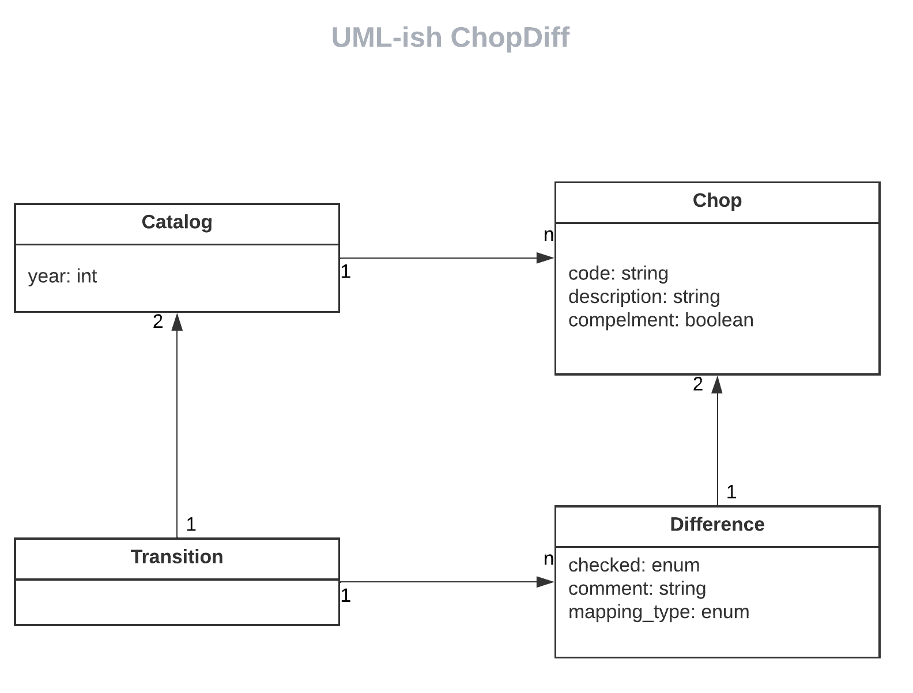


Ausgangslage

Slide 5
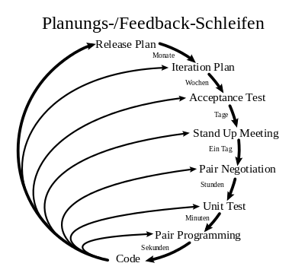




Gruppenorganisation

Slide 6
Ergebnis

Slide 7
Rückblick
Sprint 1
Done
Setup Project
Setup Project
Upload a Catalog
Upload a Catalog
Upload a Transition File
Upload a Transition File
Render the Differences

Slide 8
Rückblick
Zeitaufwand nicht unterschätzen!
Hauptrisiko: Konflikte mit anderen Vorlesungen, Zeitknappheit
Vorsatz: Testing

Slide 9
Ausblick
Render the Differences
Kommentarfunktion
Filtern von Differences

